Slide 1
KIRSAL YOLLAR DERSİ 6. HAFTA Doç.Dr. Havva Eylem POLAT
ANKARA ÜNİVERSİTESİ
ZİRAAT FAKÜLTESİ
TARIMSAL YAPILAR VE SULAMA BÖLÜMÜ

Slide 2
KARAYOLLARI GEOMETRİK ELEMANLARI TASARIMI
3.1 EĞİMLER
3.1.1 MAKSİMUM EĞİMLER
Proje hızlarına göre anayollar için verilen maksimum eğimler
Proje hızı(km/s) | Maksimum Eğim(%)
48 | 6-9
64 | 5-8
80 | 4-7
96 | 3-6
112 | 3-5
128 | 3-4

Slide 3
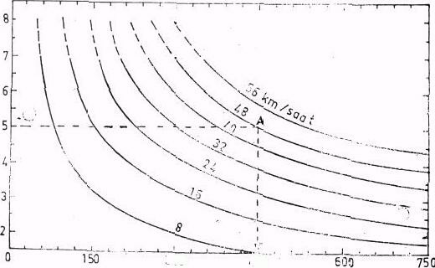
KARAYOLLARI GEOMETRİK ELEMANLARI TASARIMI
3.1 EĞİMLER
3.1.2 PROJE KRİTERLERİNE GÖRE EĞİMLER
Maksimum eğimler gibi, kritik eğim uzunluklarının da projelendirme çalışmaları için bilinmesi gerekmektedir. Kritik eğim uzunluğu, bir ağır taşıtın hızını düşürmeden eğim yukarı bir yolda gidebileceği maksimum uzunluk olarak tarif edilir.
Çeşitli proje hızları ve eğimler için kritik eğim uzunlukları

Slide 4
KARAYOLLARI GEOMETRİK ELEMANLARI TASARIMI
3.2 DÜŞEY KURPLAR
3.2.1 PARABOLİK DÜŞEY KURPLER
3.2.1.1. Tepe Düşey Kurplar
Parabolik tepe düşey kurbun minimum uzunluğu görüş mesafesi esas alınarak hesaplandığında güvenlik, konfor ve estetik şartları sağlanmış olmaktadır. Tepe düşey kurplarda, kurp boyu Duruş Görüş Mesafesi (DGM) esas alınarak hesaplanmalıdır. Ayrıca kurp boyunun tasarımında ekonomik kriterler ve yapım koşulları dikkate alınarak mümkün olduğunca Geçiş Görüş Mesafesinin (GGM) sağlanmasına da gayret gösterilmelidir

Slide 5
KARAYOLLARI GEOMETRİK ELEMANLARI TASARIMI
3.2 DÜŞEY KURPLAR
3.2.1 PARABOLİK DÜŞEY KURPLER
3.2.1.1. Tepe Düşey Kurplar
Tepe düşey kurp boyu görüş mesafesi dikkate alınarak aşağıdaki formülle hesaplanır.
L :Tepe düşey kurp uzunluğu, m
S :Görüş mesafesi, m
A :Eğimlerin cebrik farkı %
h1 :Sürücü göz yüksekliği, m
h2 :Yol üzerindeki obje yüksekliği, m

Slide 6
KARAYOLLARI GEOMETRİK ELEMANLARI TASARIMI
3.2 DÜŞEY KURPLAR
3.2.1 PARABOLİK DÜŞEY KURPLER
3.2.1.1. Tepe Düşey Kurplar
Duruş görüş mesafesi dikkate alınarak aşağıdaki formülle hesaplanır.
L :Tepe düşey kurp uzunluğu, m
S :Duruş Görüş mesafesi, m
A :Eğimlerin cebrik farkı%

Slide 7
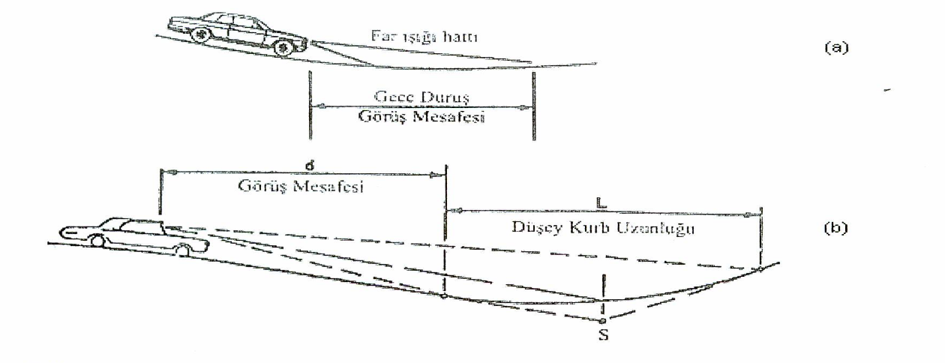
KARAYOLLARI GEOMETRİK ELEMANLARI TASARIMI
3.2 DÜŞEY KURPLAR
3.2.1 PARABOLİK DÜŞEY KURPLER
3.2.1.2. Dere Düşey Kurplar
Dere tipi düşey kurp tasarımında aşağıdaki hususlar göz önüne alınmalıdır:
Far ışığı, görüş mesafesi, Konfor, Drenaj, Estetik
Dere düşey kurp uzunluğunun hesaplanmasında Şekil görüldüğü gibi far ışığı görüş mesafesi esas alınarak far yüksekliği 0,6m ve ışık doğrultusunun taşıt ekseninden yukarı doğru 1 ° açı yaparak yükseldiği kabulü yapılmıştır.

Slide 8
KARAYOLLARI GEOMETRİK ELEMANLARI TASARIMI
3.2 DÜŞEY KURPLAR
3.2.1 PARABOLİK DÜŞEY KURPLER
3.2.1.2. Dere Düşey Kurplar
Dere düşey kurp uzunluğu aşağıdaki formülle hesaplanır.
L : Dere düşey kurp uzunluğu, m
d : Taşıt ile yukarıda tanımlanmış olan ışık hattının yol yüzeyini kestiği nokta arasındaki mesafe, m
A : Eğimlerin cebrik farkı, %

Slide 9
KARAYOLLARI GEOMETRİK ELEMANLARI TASARIMI
3.2 DÜŞEY KURPLAR
3.2.1 PARABOLİK DÜŞEY KURPLER
3.2.1.3.Parabolik Düşey Kurplarda Kırmızı Kot Hesabı
Parabolik düşey kurplarda kırmızı kot hesabı, aşağıdaki formüller kullanılarak hesaplanmaktadır.

Slide 10
KARAYOLLARI GEOMETRİK ELEMANLARI TASARIMI
3.2 DÜŞEY KURPLAR
3.2.1 PARABOLİK DÜŞEY KURPLER
3.2.1.3.Parabolik Düşey Kurplarda Kırmızı Kot Hesabı
g1 ve g2 :Düşey eksen eğimleri
L :Düşey kurbun yatay izdüşümündeki uzunluğu
N :Düşey kurp üzerindeki herhangi bir nokta
L :N noktasının en yakın teğet noktasına olan yatay mesafe
D :Düşey kurp üzerindeki bir N noktasının düşey kurp üzerindeki iz düşümüne olan mesafesi
G :Eğimlerin cebrik farkı (gı-g2)

